Slide 1
前端知识体系

Slide 2
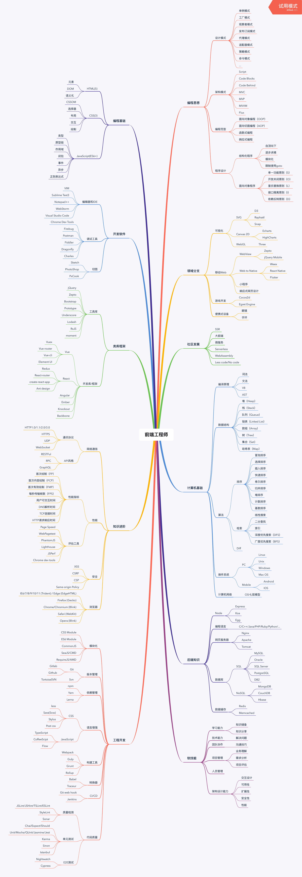

Slide 3
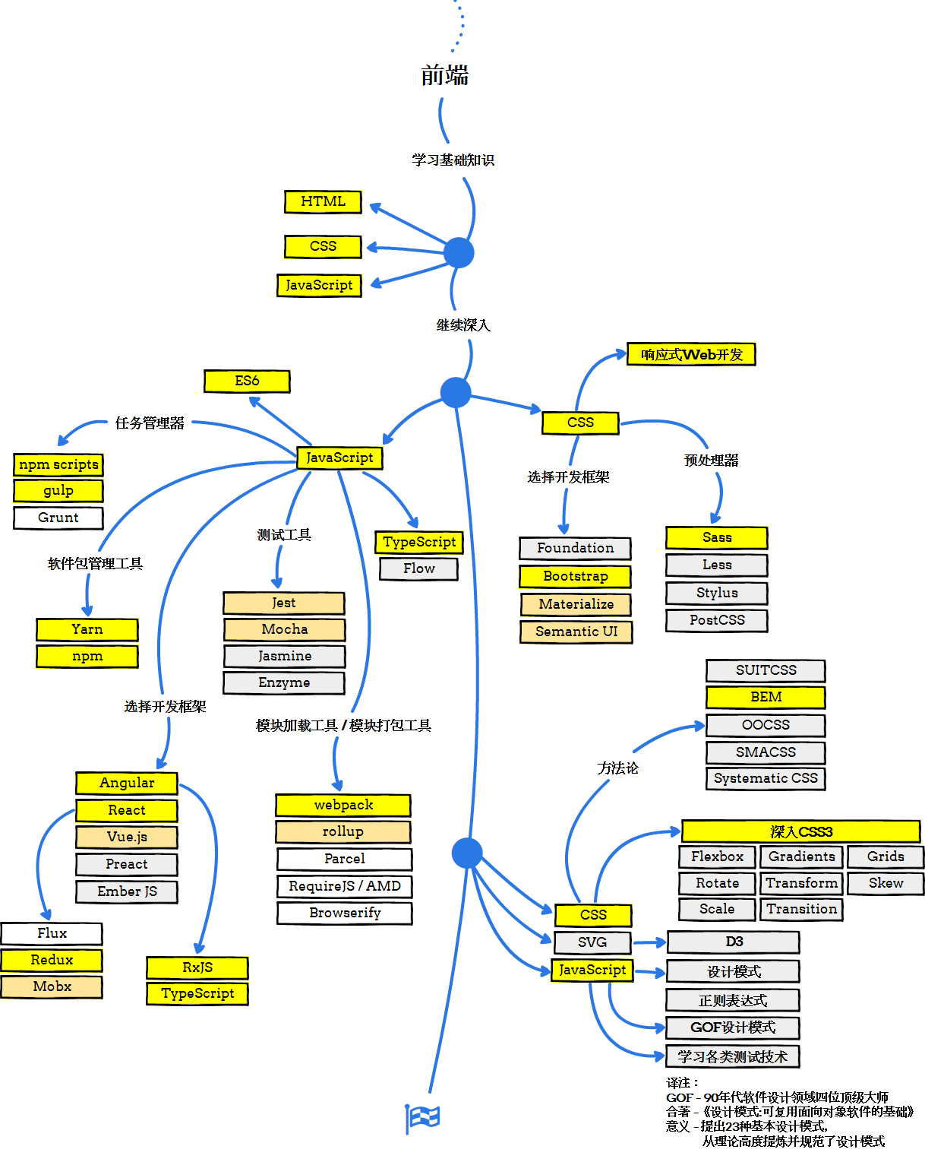

Slide 4
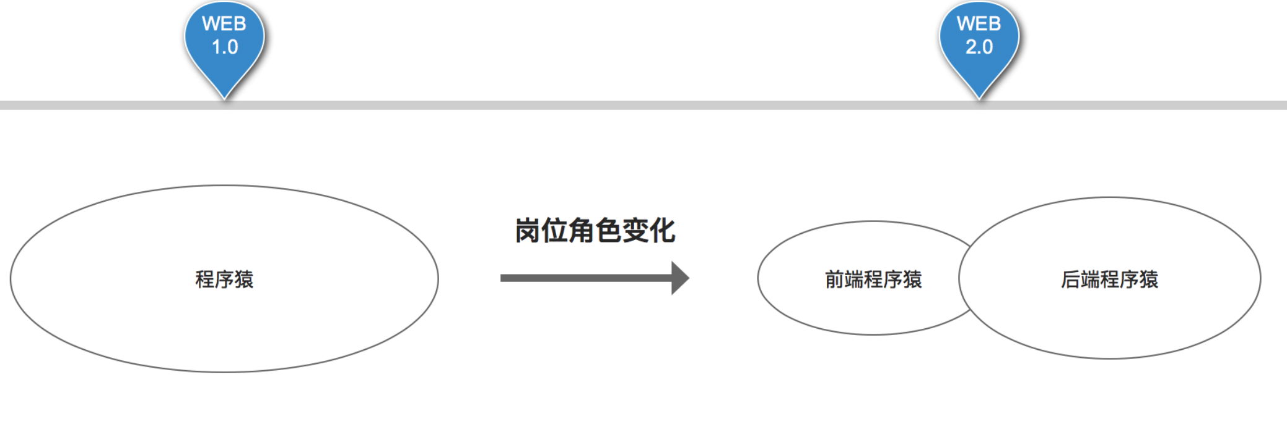
前端发展史

Slide 5
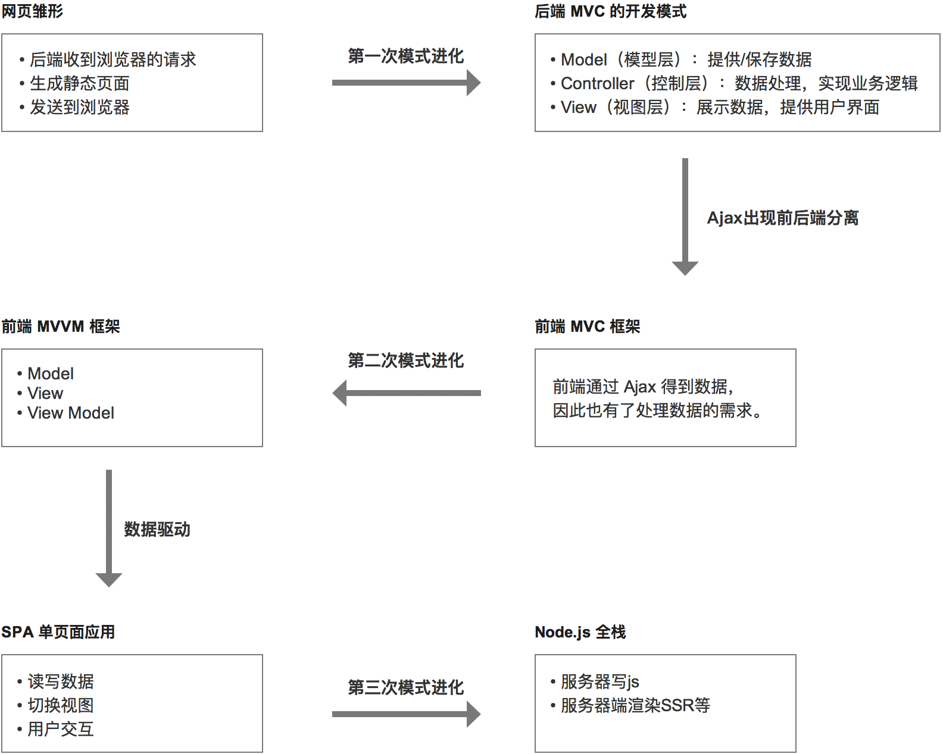
Notes:
js => jquery => angular1（MVC、脏检查机制）（2009）=> react、angular 、vue => 数据驱动、不操作dom、忘了jquery

Slide 6
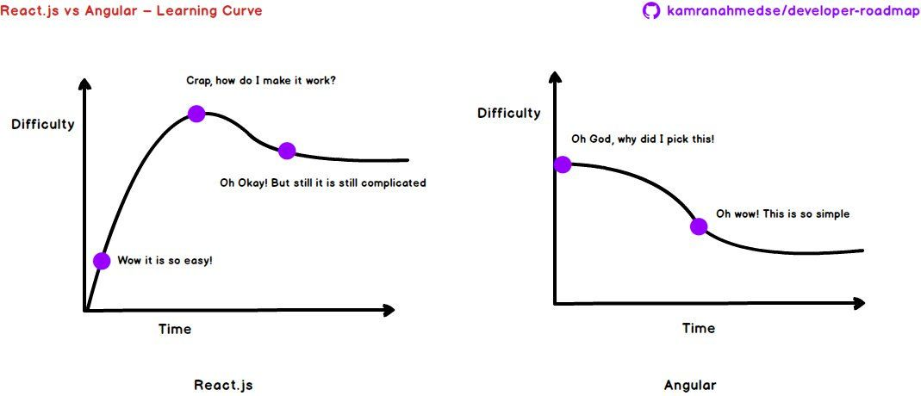
学习曲线

Slide 7
es6
阮一峰 https://es6.ruanyifeng.com/

Slide 8
TypeScript
https://www.tslang.cn/docs/home.html

Slide 9
Angular
搭建环境
组件与模板
可观察对象 Observable
HttpClient
路由与导航

Slide 10
React
React是一个用于构建用户界面的JavaScript库，具有很好的灵活性和可扩展性，适合构建大的前端项目。

Slide 11
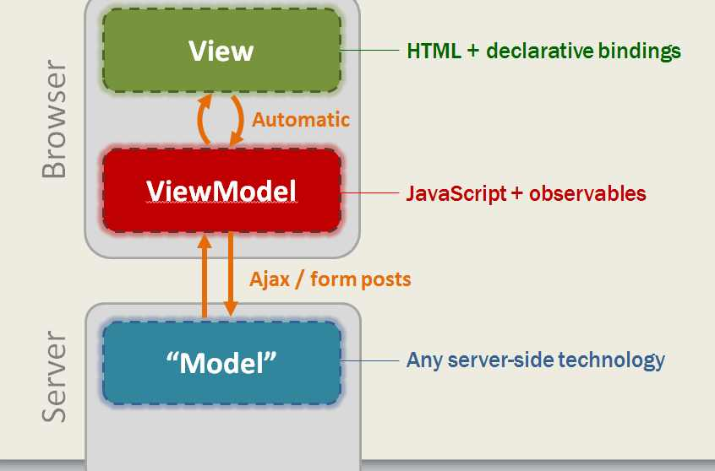

Slide 12
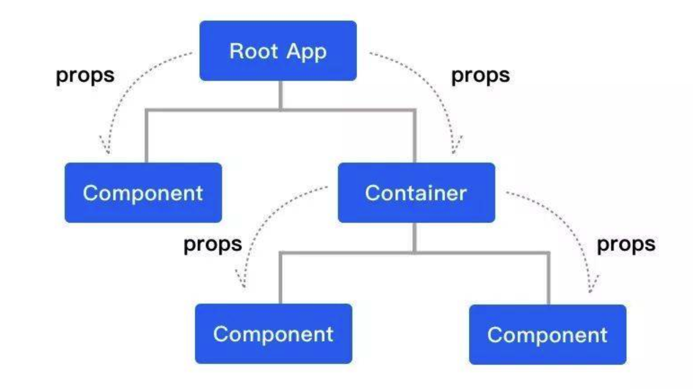
单向数据流

Slide 13
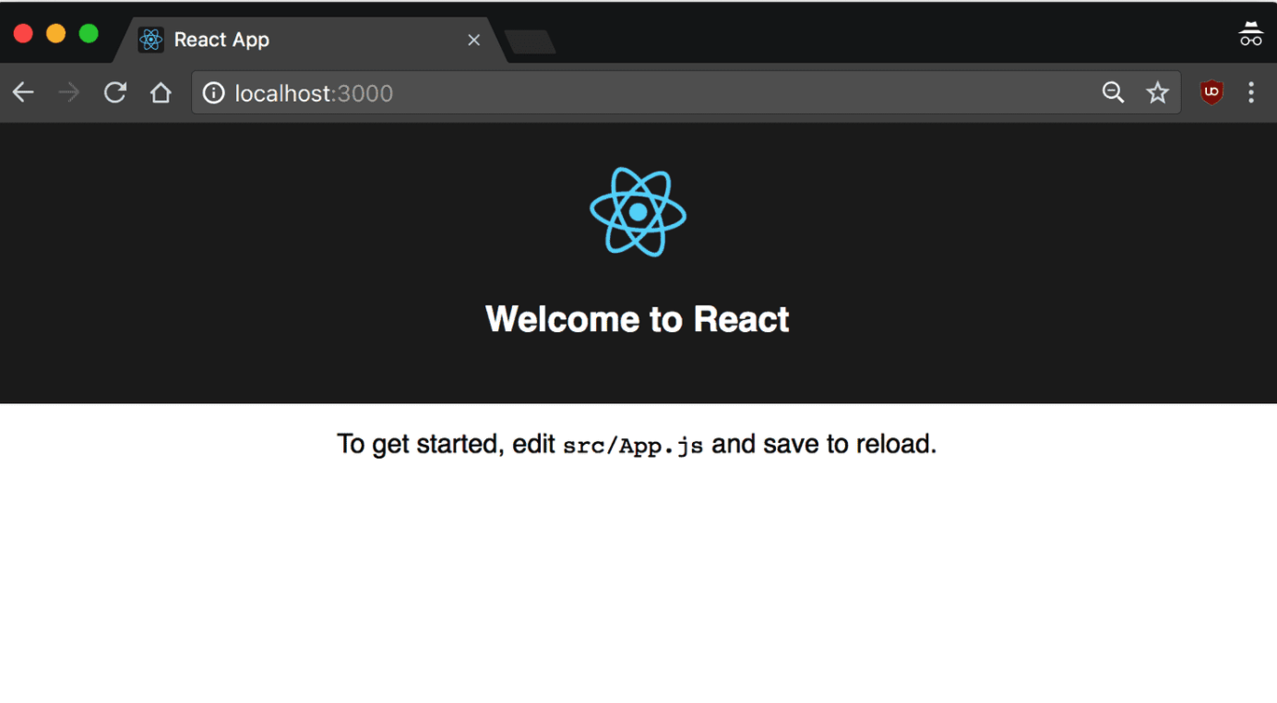
Create React App
npx create-react-app react-app
cd react-app
npm start

Slide 14
Redux

